Slide 1
矩阵论复习要点
第1章 线性空间与线性变换
1.理解线性空间意义与性质，掌握子空间的判别法则会判别一个子集是子空间。
2.会求子空间的基与维数，两个子空间的交与和的基与维数，向量在一个基下的坐标，一个基到另一个基的过渡矩阵。
3.会证明子空间的和是直和。
4.理解线性变换的含义与性质，会求线性变换在一个基下的矩阵；
5.会求线性变换的象与核的基与维数，并判断象与核之和是否为直和。

Slide 2
第2章 内积空间与等距变换
1.内积空间的定义与内积性质，会求向量的内积，
会从一个无关向量组求标准正交组
2.会求一个子空间正交补的基；
3.等距变换的定义与等价条件，会用此定理证明问题.

Slide 3
第3章 矩阵的若当标准形
1.矩阵可以对角化的条件
2.矩阵的若当标准形的求法与应用，矩阵的不变因子、各阶行列式因子、最小多项式的求法，会利用最小多项式判断矩阵是否能够对角化。
3.正规矩阵的定义与判定法则.

Slide 4
第4章 矩阵的分解
1.熟练掌握矩阵的满秩分解、QR分解、奇异值分解的求法，给定矩阵能够熟练求出上述三种分解式.
2.矩阵的奇异值分解中U、V的列向量分别是哪两个矩阵的特征向量。

Slide 5
第5章 矩阵函数
1.向量的范数、矩阵的范数的定义，会求向量的1-范数，2-范数，∞-范数，会求矩阵的6种范数。矩阵范数与矩阵特征值、奇异值之间的关系。
3.会判断矩阵是否收敛，会求Neumann矩阵级数的和。
4.会求矩阵函数，至少掌握一种方法求e^{At},sin(At),cos(At),e^{A},sinA,cosA等矩阵函数；
5.已知e^{At},sin(At)会求A
6.矩阵范数与矩阵谱半径的关系。

Slide 6
第6章 广义逆矩阵
1.会利用初等变换求减号广义逆；
2.会利用满秩分解求矩阵的加号广义逆；
3.会利用奇异值分解求出加号广义逆；
4.会利用广义逆方法判断一个线性方程组是否有解，有解时求出极小范数解，无解时求出极小范数最小二乘解。

Slide 7
考试题型
1.填空与选择题(30分），以基本概念、基本方法为主
2.计算题 （62-64分左右）主要内容包括：
1.计算子空间的基、维数、坐标；
2.内积的计算，标准正交基;
3.矩阵的若当标准形计算;
4.矩阵的三种分解的计算；
5.向量与矩阵范数的计算、矩阵函数的计算
6.矩阵的广义逆的计算，线性方程组有解的判定 及求最小二乘解或者极小范数最小二乘解。
3.证明题1题（6-8分）

Slide 8
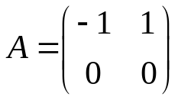
例题1在R^{2×2}定义T(X)=XA,其中 ，
1求T在基E₁₁,E₁₂，E₂₁,E₂₂下的矩阵B，
2求T的值域及核空间的基及维数；
3.试求B的Jordan标准形；
4.能否找到R^{2×2}的基，使得T在该基下的矩阵为对角阵？为什么？

Slide 9
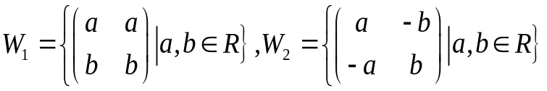
例题2.已知矩阵空间R^{2×2}的子空间 ,
分别求W₁,W₂,W₁∩W₂,W₁+W₂的维数及一组基.

Slide 10
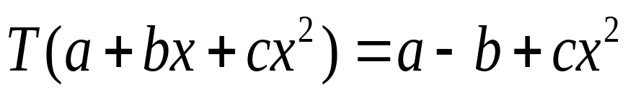
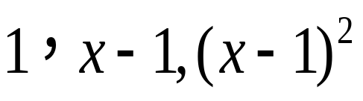
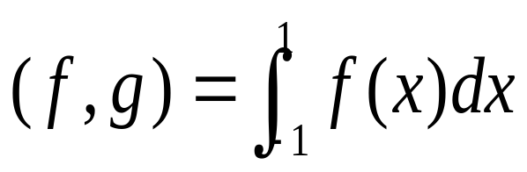
例题3在R₃[x]中定义线性变换T
（1）求T在基 下的矩阵；
（2）在R₃[x]中定义内积
求出R₃[x]的一组标准正交基.

Slide 11
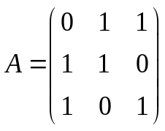
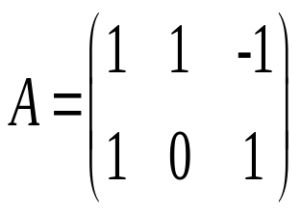
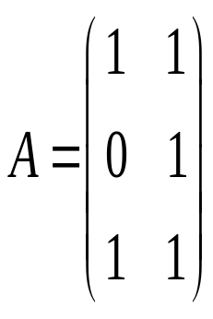
例题4求矩阵A的QR分解。
例题5求矩阵A的奇异值分解，其中

Slide 12
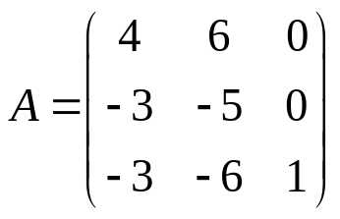
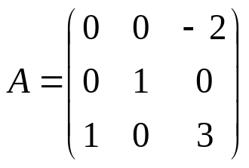
例题6.求矩阵A的函数e^{At},sin(At),cos(At),e^{A},sinA,cosA
问A是否可以对角化，为什么？

Slide 13
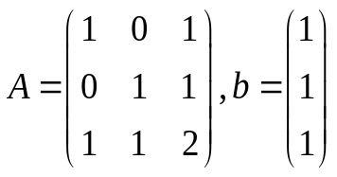
例题7.已知矩阵 ,
(1). 求矩阵A的满秩分解;
(2). 求A⁺;
(3). 用广义逆矩阵方法判断方程组是否有解?
(4). 求方程组的通解或最小二乘解的通解，并求极小范数解或者极小范数最小二乘解。

